Slide 1

HƯỚNG DẪN BÀI TẬP STACK
CYBERLEARN.VN

Slide 2
Nội Dung
BT: 1. Mô phỏng lại Ctrl + Z(cơ bản) – Stack
Viết chương trình sử dụng CTDL Stack để viết lại thao tác Ctrl + Z (khi delete phần tử, mặc định sẽ delete phần tử cuối)

Slide 3
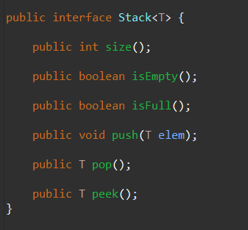
Interface Stack (Java)
Khai báo tổng quát các hàm cần có của Stack → Dùng interface để quy định các hàm khi các Class implement cần code.
→ Áo dụng Generic để tổng quát hóa kiểu dữ liệu

Slide 4
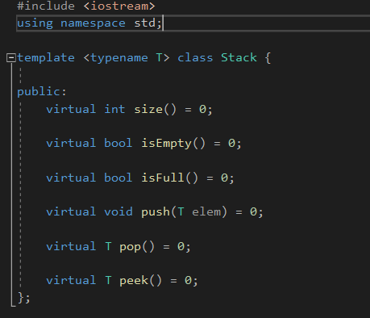
Interface Stack (C++)
Khai báo tổng quát các hàm cần có của Stack → Dùng interface để quy định các hàm khi các Class implement cần code.
→ Áo dụng Generic để tổng quát hóa kiểu dữ liệu

Slide 5
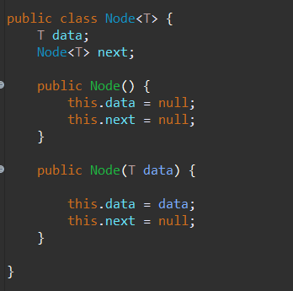
Khai báo cấu trúc 1 Node (Java)
Cơ bản một Node sẽ gồm một value(data) và một biến trỏ tới phần tử tiếp theo (next)

Slide 6
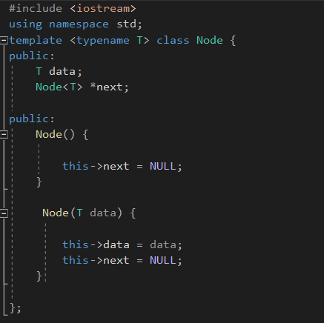
Khai báo cấu trúc 1 Node (C++)
Cơ bản một Node sẽ gồm một value(data) và một biến trỏ tới phần tử tiếp theo (next)
Note : Do C++ có thể truyền cả kiểu nguyên thủy vào “<>” nên ta không được để
this->data = NULL;

Slide 7
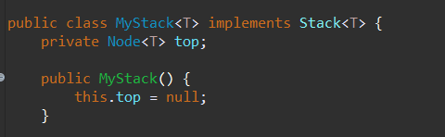
Khai báo class MyStack implements interface Stack đã tạo (Java)
Do Stack tuân theo quy luật LIFO (Last In First Out)
Ta cần khai báo 1 biến top có kiểu Node<T> để lưu lại phần tử trên đỉnh Stack
T: các bạn có thể truyền vào là Integer, String,… hoặc 1 kiểu dữ liệu tự định nghĩa

Slide 8
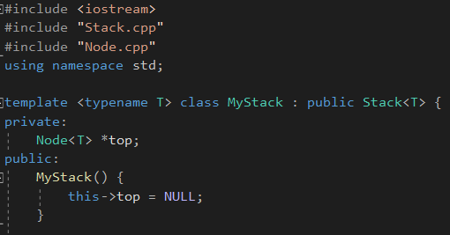
Khai báo class MyStack implements interface Stack đã tạo (C++)
Do Stack tuân theo quy luật LIFO (Last In First Out)
Ta cần khai báo 1 biến top có kiểu Node<T> để lưu lại phần tử trên đỉnh Stack
T: các bạn có thể truyền vào là Integer, String,… hoặc 1 kiểu dữ liệu tự định nghĩa

Slide 9
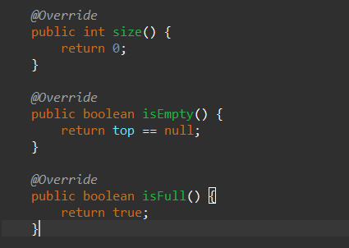
Các hàm trong Stack (Java)
Do chúng ta chỉ dùng 1 biến top để lưu đỉnh Stack nên các hàm size(), hàm isFull() mặc định trả về giá trị tùy ý
Note: Nếu các bạn muốn cài đặt 2 hàm này cần khai báo thêm thuộc tính cho class MyStack (gợi ý: thêm 2 thuộc tính là int size: size hiện tại của Stack), int capacity: sức chứa của Stack)

Slide 10
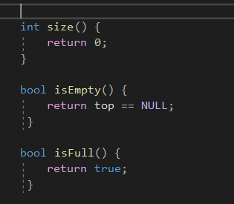
Các hàm trong Stack (C++)

Slide 11
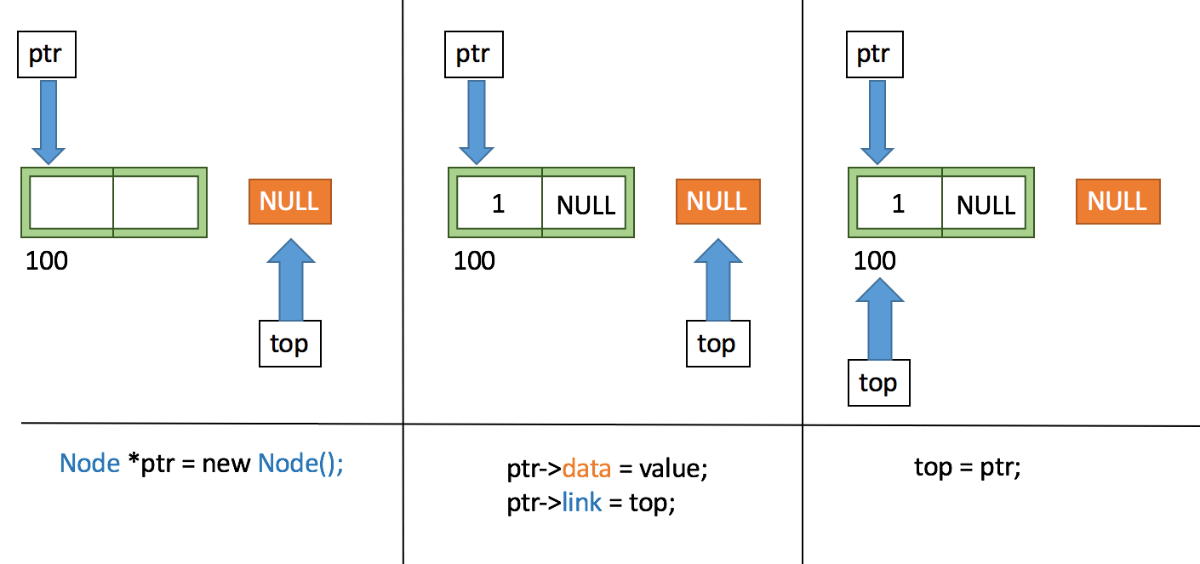
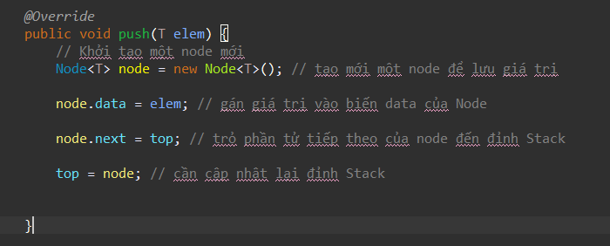

Hàm push (Java)
Minh họa hình ảnh

Slide 12
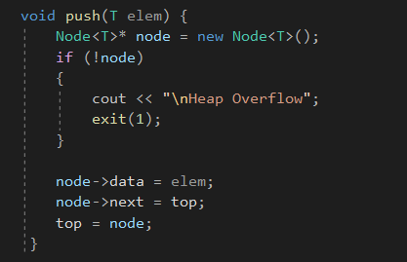
Hàm push(C++)

Slide 13
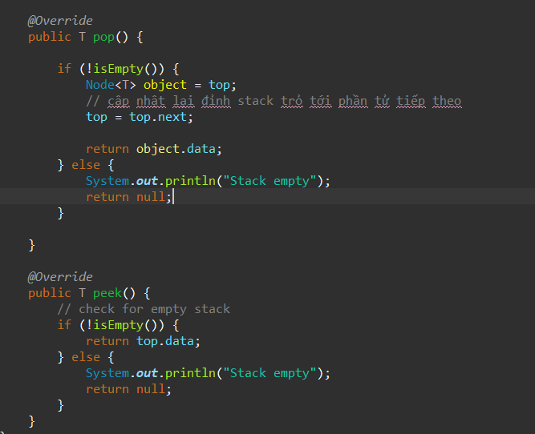
Hàm pop, peek (Java)
Trước khi thực hiện xem phần tử ở đỉnh Stack(hàm peek) và xóa phần tử đỉnh Stack cần kiểm tra

Slide 14
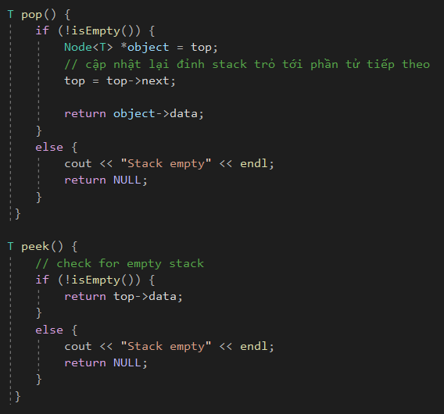
Hàm pop, peek (C++)
Trước khi thực hiện xem phần tử ở đỉnh Stack(hàm peek) và xóa phần tử đỉnh Stack cần kiểm tra

Slide 15
Ghi chú, giải thuật cho bài tập
Nhắc lại đề bài:
Mô phỏng lại chương trình Ctrl + Z
* Nhập 1 dãy String:
* Vd: Cybersoft
* Sau đó delete các ký tự (chỉ delete các ký tự cuối chuỗi)
* Dùng các option từ bàn phím để mô phỏng lại phím Ctrl + Z (vd: ấn 1 -> Ctrl + Z)
Giải thuật:
Chúng ta sẽ dùng 2 stack để giải bài tập này:
stackWords: để lưu lại các ký tự vừa nhập từ bàn phím
stackWordsDeleted: lưu lại các ký tự vừa xóa
Vd: Cybersoft ➔ các ký tự C,y,b,e,r,s,o,f,t sẽ được thêm vào stackWords, khi ấn option 0(DELETE) trên bàn phím ➔ ký tự t sẽ được chuyển qua stackWordsDeleted, khi người dùng chọn option 1(Ctrl + Z), ký tự t từ stackWordsDeleted sẽ đẩy qua stackWords

Slide 16
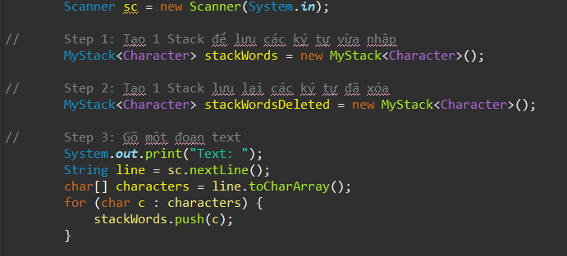
Hướng dẫn giải
Khai báo 2 Stack(stack tự định nghĩa không xài thư viện)
stackWords
stackWordsDeleted
_ Chuyển chuỗi vừa nhập thành mảng các ký tự
_ Sau đó push vào stackWords

Slide 17
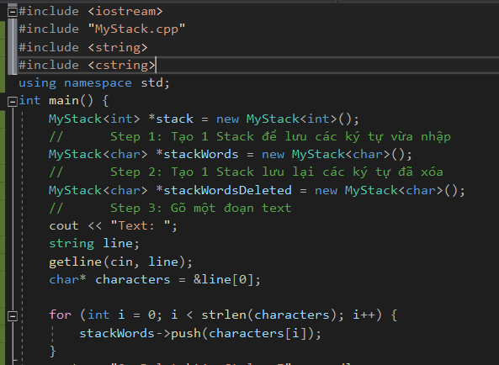
Hướng dẫn giải

Slide 18
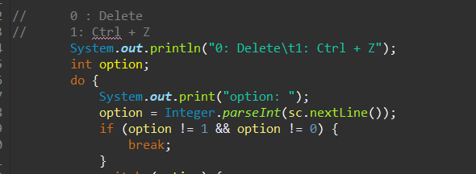
Hướng dẫn giải
Dùng vòng lặp do … while để người dùng có thể thao tác delete, Ctrl + Z nhiều lần
Biến option: lựa chọn của người dùng

Slide 19
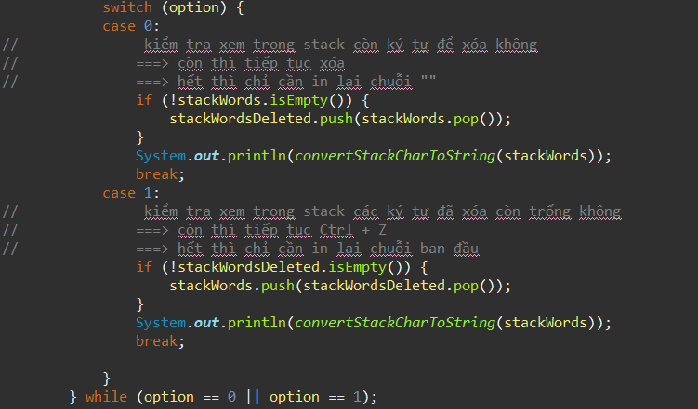
Hướng dẫn giải
Nếu người dùng chọn option 0 (delete) → dùng hàm pop() để lấy phần tử trên đỉnh stackWords rồi đẩy vào ngăn xếp chứa các ký tự bị xóa (stackWordsDeleted)
Note: Trước khi pop() cần kiểm tra xem trong Stack còn ký tự không

Slide 20
Hướng dẫn giải
Nếu người dùng chọn option 1 (Ctrl + Z) → dùng hàm pop() để lấy phần tử trên đỉnh stackWordsDeleted rồi đẩy vào lại (stackWords)
Note: Trước khi pop() cần kiểm tra xem trong Stack còn ký tự không

Slide 21
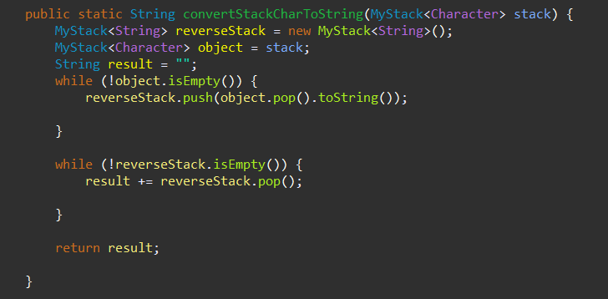
Hướng dẫn giải
Hàm chuyển ký tự trong Stack thành chuỗi
Khai báo 1 ngăn xếp reverseStack → để đảo lại stack truyền từ ngoài vào
Vd: stack đang chứa a,b,c (c là đỉnh stack)
để in được chuỗi “abc”
→ pop() hết ký tự trong stack đẩy vào reverseStack lúc này reverseStack chứa c,b,a (a là đỉnh)
→ lúc này chỉ cần cộng chuỗi
Note: do biến stack truyền vào là biến Reference Type nên ta khai báo biến object(biến tạm) để thao tác trong hàm , tránh thay đổi giá trị trong biến stack

